Slide 1



Lifi
João G. Vargas,
Leonardo V. S. Sell,
Leonardo S. V. Ribeiro
Professor: Adriano Fiorese
15/04/2023

Slide 2

Introdução
Li-Fi(light fidelity), se mostra uma alternativa para o protocolo IEEE 802.11, popularmente conhecido como Wi-Fi.
Diferente do Wi-Fi que usa de ondas de rádio, o Li-Fi usa de ondas no espectro de luz visível e infravermelha.
Por conta de sua implementação, o Li-Fi oferece características únicas não presentes no Wi-Fi.

Slide 3
Introdução
Mais capacidade por conta da faixa do espectro de luz ser dez mil vezes maior que o de ondas de rádio.
Maior velocidade, visto que as lâmpadas LED usadas pelo Li-Fi em 2014 conseguiam transmitir até 3,3Gbs enquanto que no mesmo ano a velocidade máxima do Wi-Fi era de 1,3 Gbps (5ª Geração – 802.11ac ).
Acessibilidade, uma vez que as lâmpadas LED sejam popularizadas em casa, bastaria instalar um receptor Li-fi para usar a rede pela luz.
Evita interferências, a transmissão de dados usando luz, evitaria interferências de ondas de rádio em locais sensíveis a essas ondas, como aeroportos e hospitais, por conta de seus equipamentos.

Slide 4
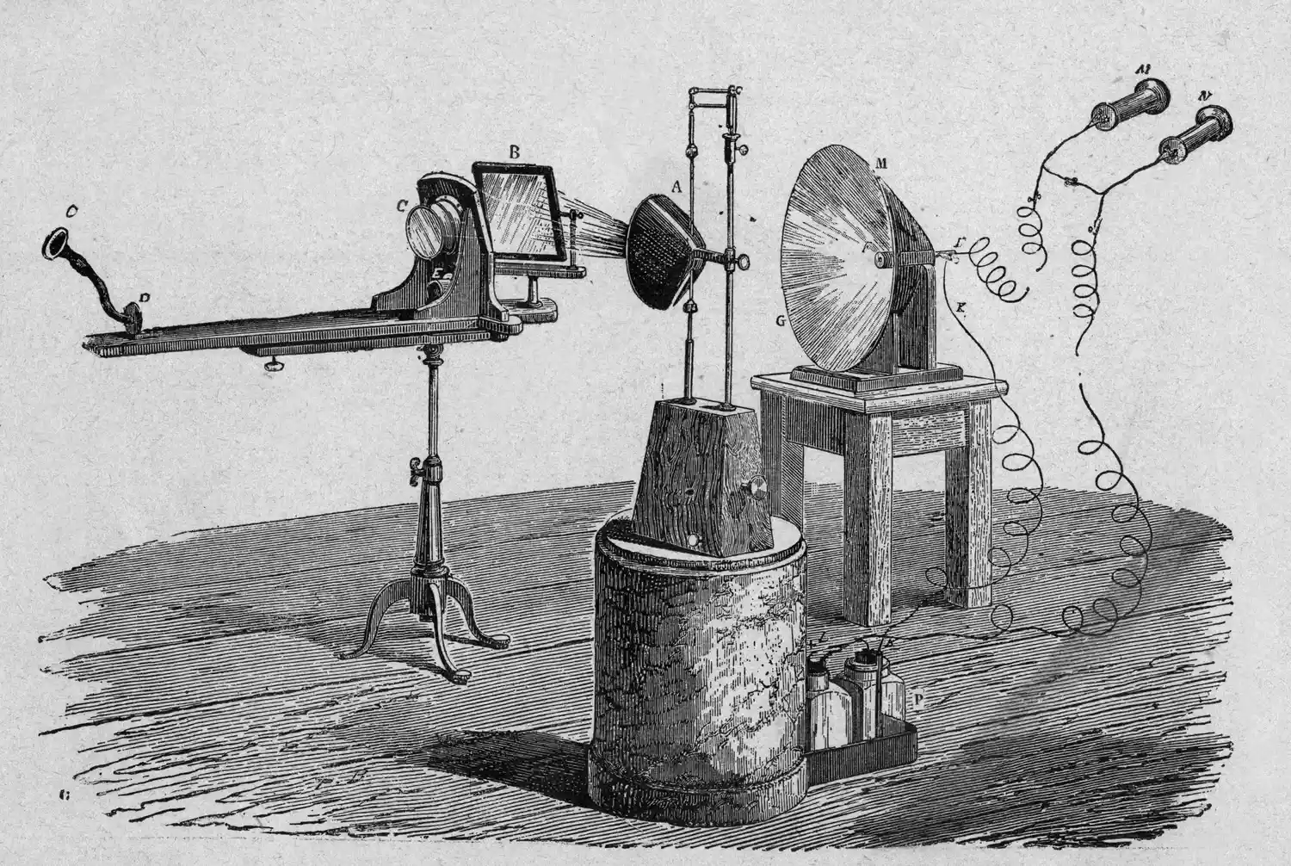
História
1790, sistema de comunicação óptica baseado em semáforos, desenvolvido na França durante a Revolução Francesa.
1880, Alexander Graham Bell, inventor do Photophone, tal telefone operava com feixes de luz, convertendo luz em sinais elétricos.
2003, foi realizada a primeira transmissão de dados usando luzes LED, na universidade de Keio, em Nakagawa Lab.
2011, o termo Li-Fi foi proposto pelo professor Harald Haas, numa palestra de Ted sobre o próprio Li-Fi .

Slide 5
História
2 meses após a palestra de Harald Haas, o “Consórcio Li-Fi” uma organização sem fins lucrativos foi criada e reuniu empresas com o objetivo de desenvolver e impulsionar ainda mais o Li-Fi.
2013, a PureVLC, demonstrou uma taxa de dados impressionante de até 1,67 Gbps em um LED de cor única.
Em 2015, o centro Li-Fi da Universidade de Edimburgo desenvolveu soluções para comunicações ópticas de longa distância, tornando os receptores mais sensíveis a sinais fracos.

Slide 6
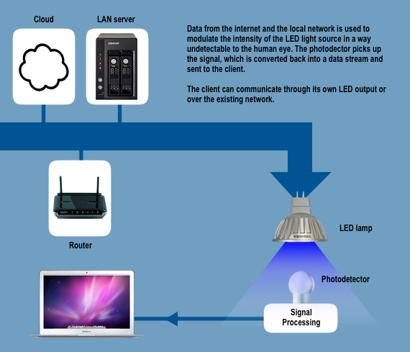
Funcionamento
O sistema Li-Fi consiste em dois componentes principais: o transmissor, onde os dados são modulados e transmitidos, e o receptor, onde os flashes de luz são capturados e convertidos em dados novamente.
A implementação do Li-Fi envolve a criação de unidades de transmissão e recepção para permitir a comunicação bidirecional.

Slide 7
Funcionamento
O uso de lâmpadas LED possibilita o uso de redes Li-Fi sem atrapalhar o uso comum das lâmpadas, devido à rápida velocidade que as luzes podem ser acessas e desligadas.
De acordo com Harald Haas, um dos autores da tecnologia e professor da Universidade de Edimburgo, assim que as bilhões de lâmpadas das casas e empresas ao redor do mundo adotarem as lâmpadas LED, o Li-Fi estará disponível em praticamente qualquer lugar.
O problema do custo das lâmpadas LED é um dos maiores obstáculos para a popularização da tecnologia do li-fi, visto que lâmpadas LED adequadas para a transmissão de dados seriam consideravelmente caras.

Slide 8
Funcionamento
Os dados recebidos da rede local ou internet são usados para modular a intensidade do transmissor.
As técnicas de modulação são muito semelhantes às de onda de rádio, porém existem também técnicas específicas para Li-Fi.
A técnica de modulação única do Li-Fi envolve o uso de LED de diferentes cores para a transmissão de dados, conhecido como CSK (Chaveamento por Mudança de Cor)

Slide 9
Vantagens
Uso em Áreas Sensíveis: A Li-Fi e apta para uso em áreas sensíveis à ondas de frequência de rádio, como cabines de aeronaves, hospitais e usinas nucleares, justamente pelo fato de usar luz visível e infravermelho.
Intervalo de Frequência: O espectro da luz visível é 10 mil vezes maior que todo o espectro da radiofrequência. E a US Federal Communications Commission têm alertado para uma potencial crise no espectro da Wi-Fi, que está próximo de atingir o seu limite.
Segurança: Alguns pesquisadores vêem a Li-Fi como uma vantagem em relação a hackers, pois seu Wi-Fi está "visível" fora do ambiente de casa ou do escritório, já a Li-Fi não consegue atravessar paredes, o que mantém a rede dentro dos ambientes.

Slide 10
Desvantagens
Alto Custo: Como foi comentado anteriormente, a tecnologia precisa de um equipamento específico para funcionar, equipamento este que não é acessível ao usuário padrão, pelo menos não no momento atual. Porém com a popularização da tecnologia o preço pode se tornar mais acessível.
Alcance Diminuído: Sabemos que ondas de luz não podem penetrar paredes, como ondas de rádio fazem, desta forma a Li-Fi tem seu alcance diminuído a cômodos de sua casa ou escritório

Slide 11
Aplicações
Essa tecnologia ainda é jovem, então temos muitos testes sendo realizados. Mas muitas aplicações interessantes para ela já foram encontradas.
Comunicação por baixo da água;
Comunicação entre satélites;
Áreas sensíveis a interferências;

Slide 12
Tendências
Está previsto que o auge dos dispositivos móveis e a demanda crescente por sistemas com maior largura de banda impulsionem o desenvolvimento do Li-Fi na próxima década.
Um relatório pelo Global Market for Li-Fi Technology Analysis and Forecast prevê que o mercado global alcançará um valor de quase 36 bilhões de dólares em 2028 e que, durante os próximos 10 anos, a taxa de crescimento anual composta chegará a 71,2%.
A sensibilidade a obstáculos e a degradação da qualidade do sinal na falta de visão direta, são dificuldades na adoção desta tecnologia em grande escala.
Está longe de termos a tecnologia funcionando em nossos lares, mas com o avanço das pesquisas e com o aumento de sua popularidade, essa tecnologia irá cada vez mais se integrar ao nosso dia-a-dia.

Slide 13
Referências
Afgani, M. Z., Haas, H., Elgala, H., and Knipp, D. (2006). Visible light communication using ofdm. In 2nd International Conference on Testbeds and Research Infrastructu- res for the Development of Networks and Communities, 2006. TRIDENTCOM 2006., pages 6–pp. IEEE.
Ahn, K.-I. and Kwon, J. K. (2012). Color intensity modulation for multicolored visible light communications. IEEE Photonics Technology Letters, 24(24):2254–2257.
Demirkol, I., Camps-Mur, D., Paradells, J., Combalia, M., Popoola, W., and Haas, H. (2019). Powering the internet of things through light communication. IEEE Commu- nications Magazine, 57(6):107–113.
Haas, H. (2011). Wireless data from every light bulb.

Slide 14
Referências
Haas, H., Yin, L., Wang, Y., and Chen, C. (2015). What is lifi? Journal of lightwave technology, 34(6):1533–1544.
Khan, L. U. (2017). Visible light communication: Applications, architecture, standardi- zation and research challenges. Digital Communications and Networks, 3(2):78–88.
Ku, J. H. (2012). Between invention and discovery: Ag bell’s photophone and photoa- coustic research. The Journal of the Acoustical Society of Korea, 31(2):73–78.
Mesleh, R., Elgala, H., Hammouda, M., Stefan, I., and Haas, H. (2011). Optical spatial modulation with transmitter-receiver alignments. In 2011 16th European Conference on Networks and Optical Communications, pages 1–4. IEEE.

Slide 15
Referências
Sarkar, A., Agarwal, S., and Nath, A. (2015). Li-fi technology: data transmission through visible light. International Journal of Advance Research in Computer Science and Management Studies, 3(6).
Soumya, C., Deepanraj, B., and Ranjitha, J. (2021). A review on solar photovoltaic systems and its application in electricity generation. In AIP Conference Proceedings, volume 2396. AIP Publishing.
Tsonev, D., Chun, H., Rajbhandari, S., McKendry, J. J., Videv, S., Gu, E., Haji, M., Wat- son, S., Kelly, A. E., Faulkner, G., et al. (2014). A 3-gb/s single-led ofdm-based wire- less vlc link using a gallium nitride led. IEEE photonics technology letters, 26(7):637– 640.

Slide 16
Obrigado
UDESC – Universidade do Estado de Santa Catarina

